Slide 1
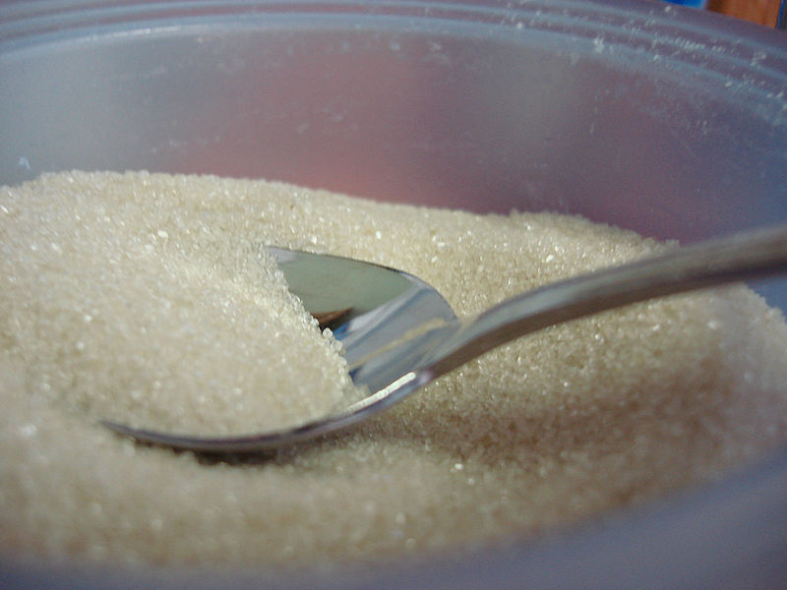
Цукор- біле золото України

Slide 2

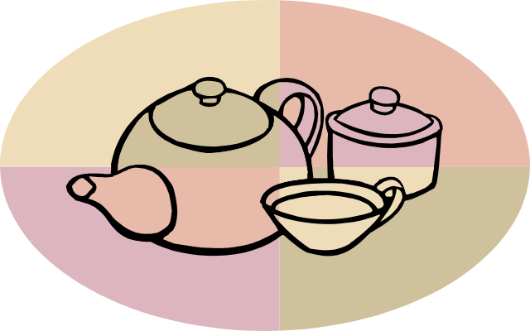

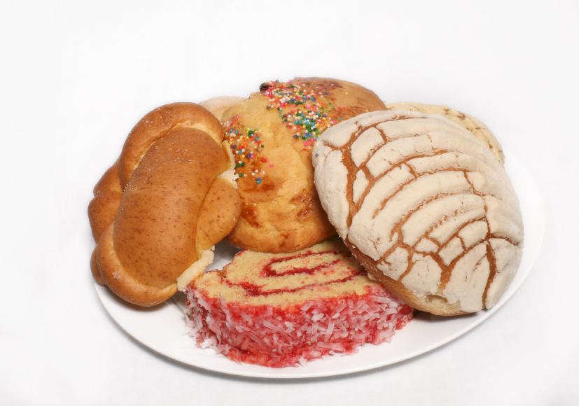
Цукор потрібний людям,його використовують у харчуванні. Він потрібний людям.
Використання

Slide 3
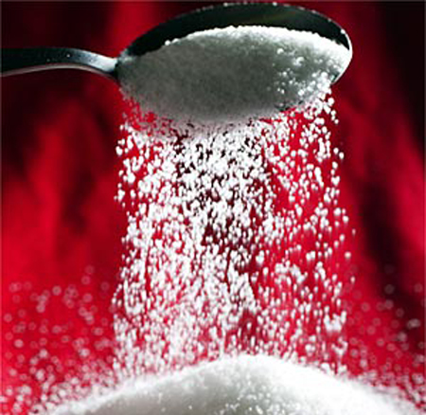
Але дослідники схиляються до необхідності обмеження вживання цього продукту. Адже встановлено,що цукор підвищує холестерин.Що спричиняє цукровий діабет.
Застереження

Slide 4
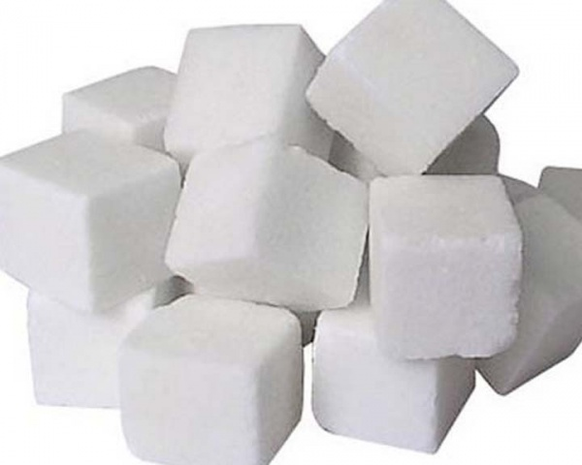
Цукровий буряк - найважливіша на Україні технічна рослина, сировинна база цукрової промисловості. Початок вирощування Цукрового буряка на Україні припадає на 1820-і pp.; у 1840-их pp. Україна стала основним р-ном виробництва цукру, завдяки корисним і ґрунтовим умовам, а також наявності поміщицьких маєтків і робочої сили. Посівна площа Ц. б. зростала (пересічно на рік; у 9 укр. губ.; у тис. та): 1880 — 90 pp. — 323, 1908 — 09 — 378, 1911 — 12 — 574, 1913 — 558; вона становила 82% посівної площі під Цукровий буряк у Російській Імперії (без Польщі).
Цукровий буряк

Slide 5
Цукрова промисловість України
Цукробурякова промисловість є однієї зі стратегічно важливих галузей харчової промисловості України. Вона поєднує в собі виробників елітного та фабричного насіння, цукрового буряку, насіннєві заводи, цукрові заводи й сервісні підприємства галузі.
Україна є великим виробником цукру з буряку. В останні роки виробництво даного продукту коливається в межах 1,8-2,6 млн. тонн. Побічними продуктами виробництва цукру з буряку в Україні є меляса й жом, які використовуються у виробництві спирту й на корм худобі.

Slide 6
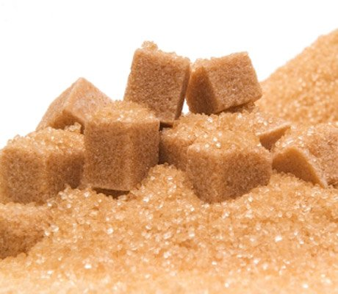
Виробництво
Виробничі потужності галузі дозволяють щорічно виробляти:
3,5 млн т цукру-піску;
300 тис. т цукру-рафінаду;
4,7 тис. т лимонної кислоти;
1,5 млн т меляси.

Slide 7
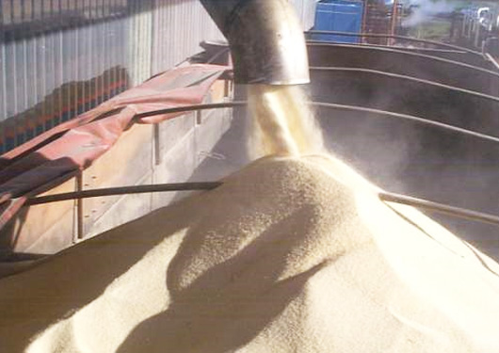
Тому цукрова промисловість є однією з найбільш прибуткових та потрібних галузей України.

